Slide 1
«Современной школе – современные педагогические технологии» КГУ «Школа-гимназия №6 имени Абая Кунанбаева» Заместитель директора по НМР Хавлюк Марина Васильевна

Slide 2
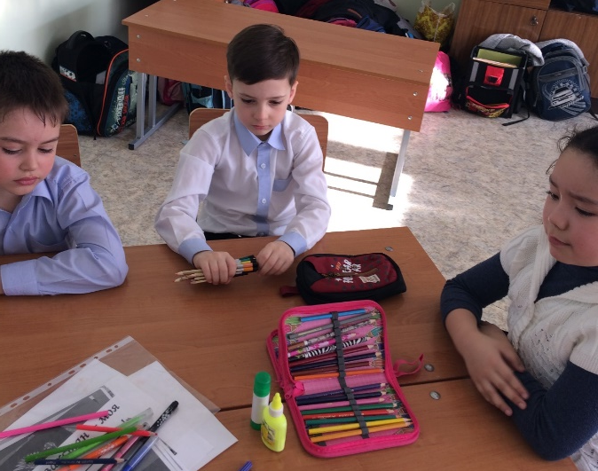
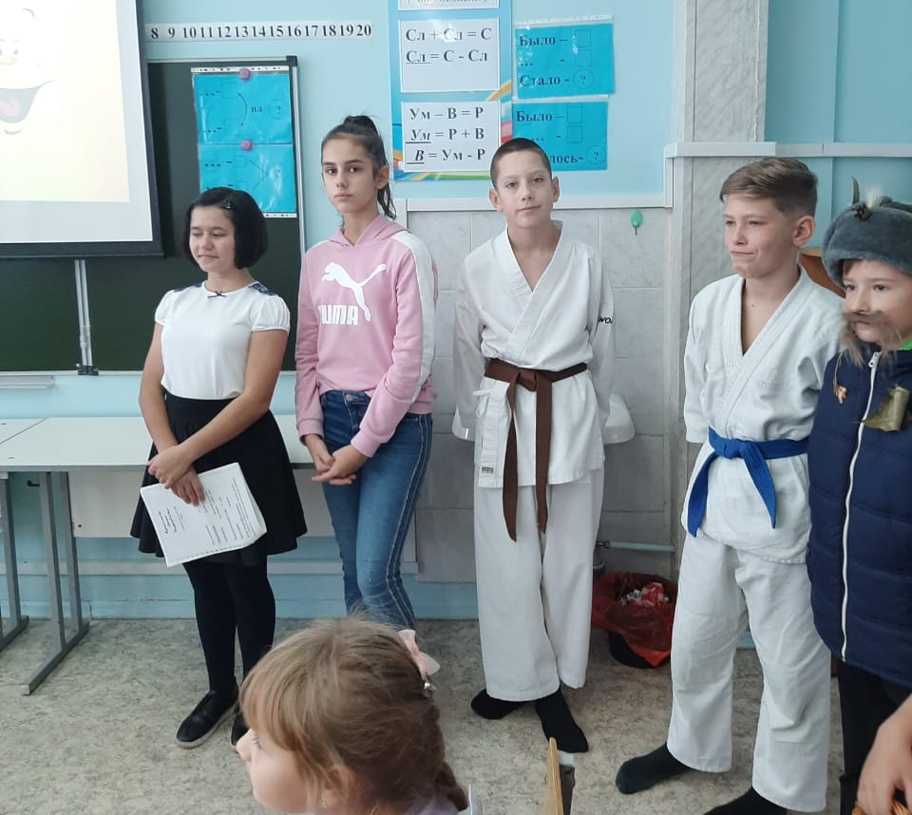
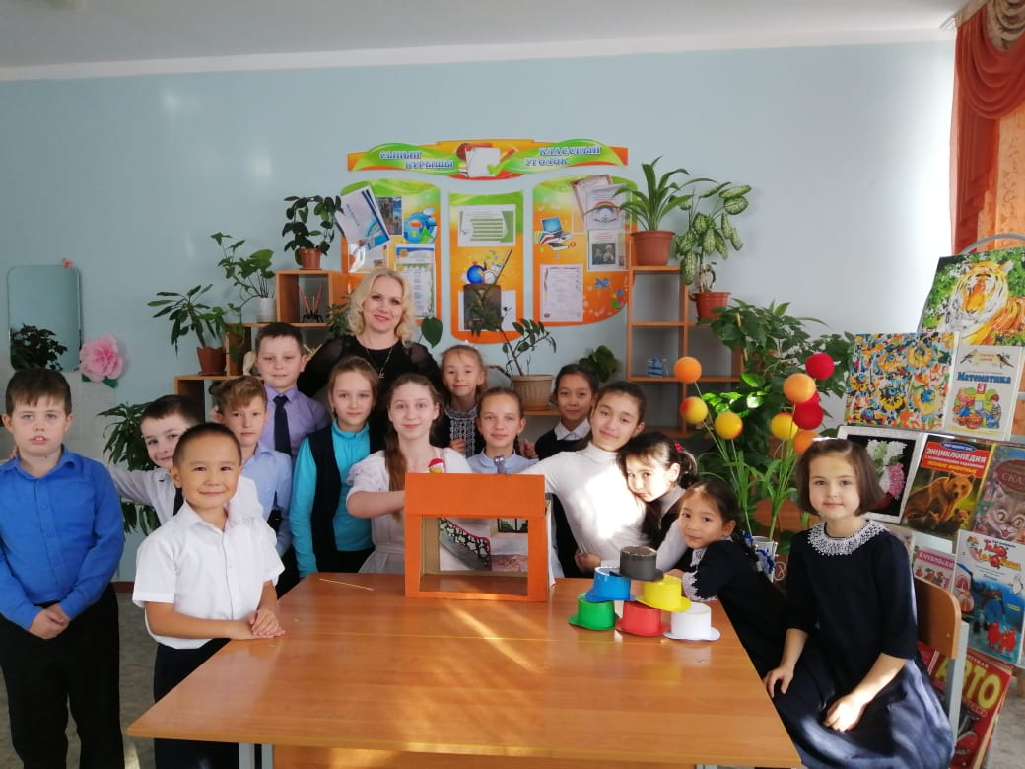
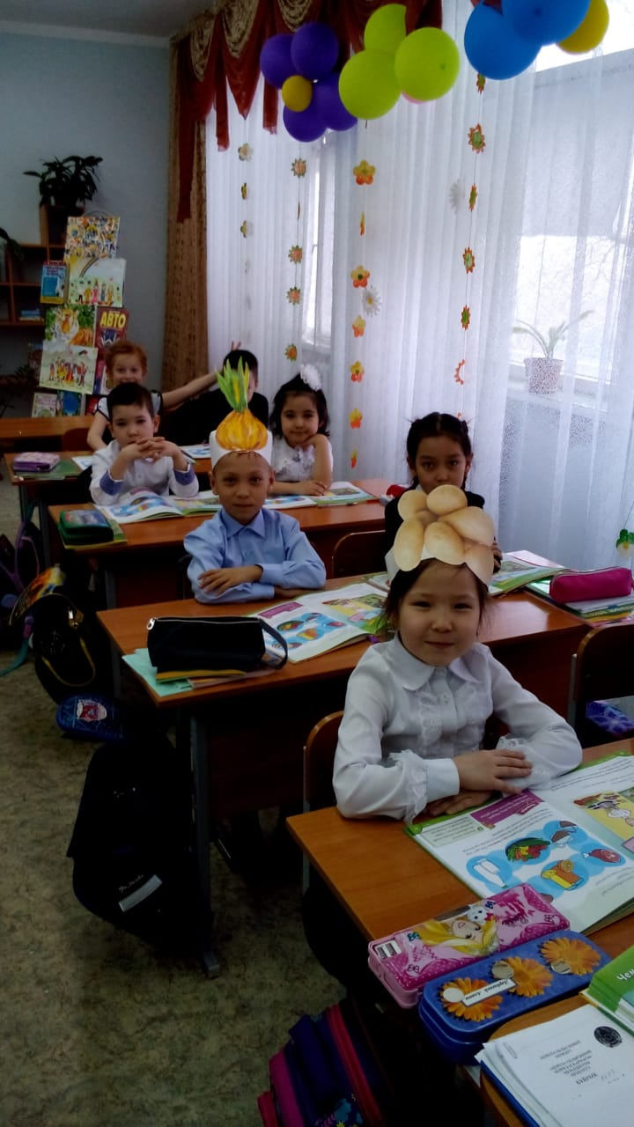
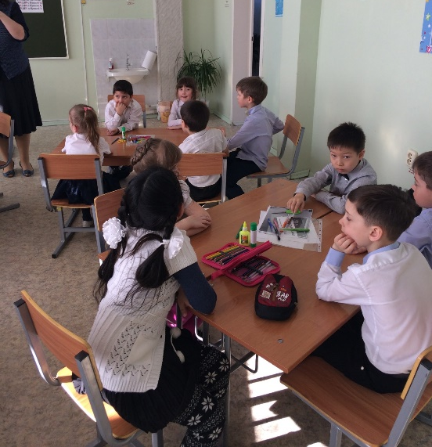
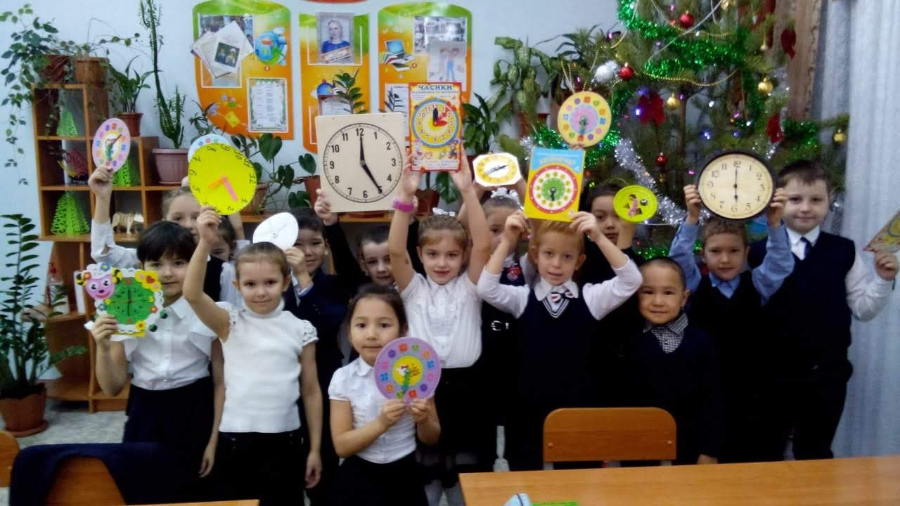
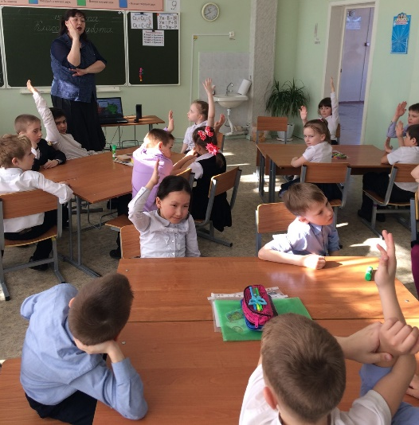
Учителя начальных классов
используют игровые технологии, технологии развивающего обучения (Л.В. Занкова и Д.Б. Эльконина),основные методические приемы развития критического мышления, технологию проектов, здоровьесберегающие технологии.

Slide 3
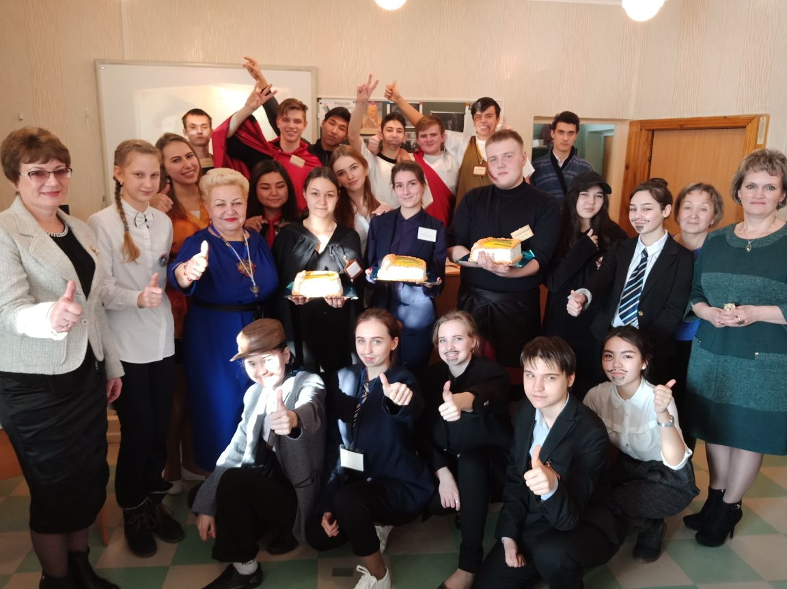
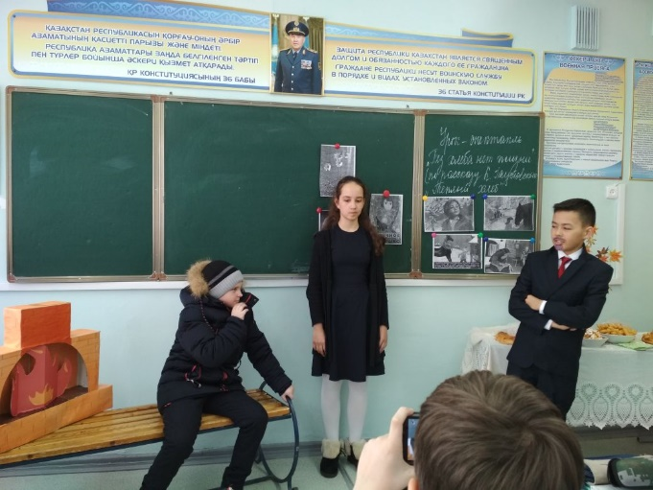
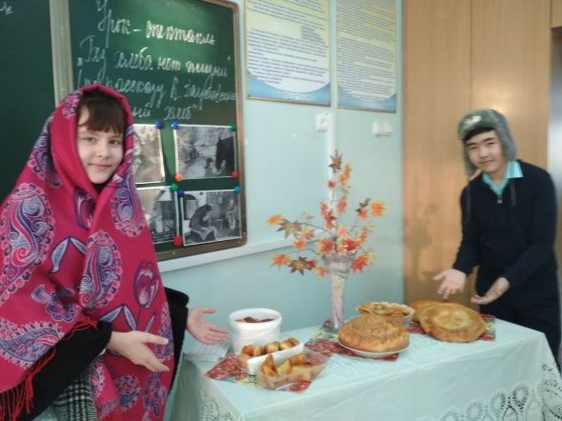
Учителя русского языка и литературы Учителя истории
Технология «Личностно-ориентированного обучения»– Якиманской, элементы модульного обучения М.Жанпеисовой;
–интегрированное обучение, коллективная мыследеятельность сотворчество «учитель-ученик», технологию сотрудничества, технологию проблемного обучения;

Slide 4
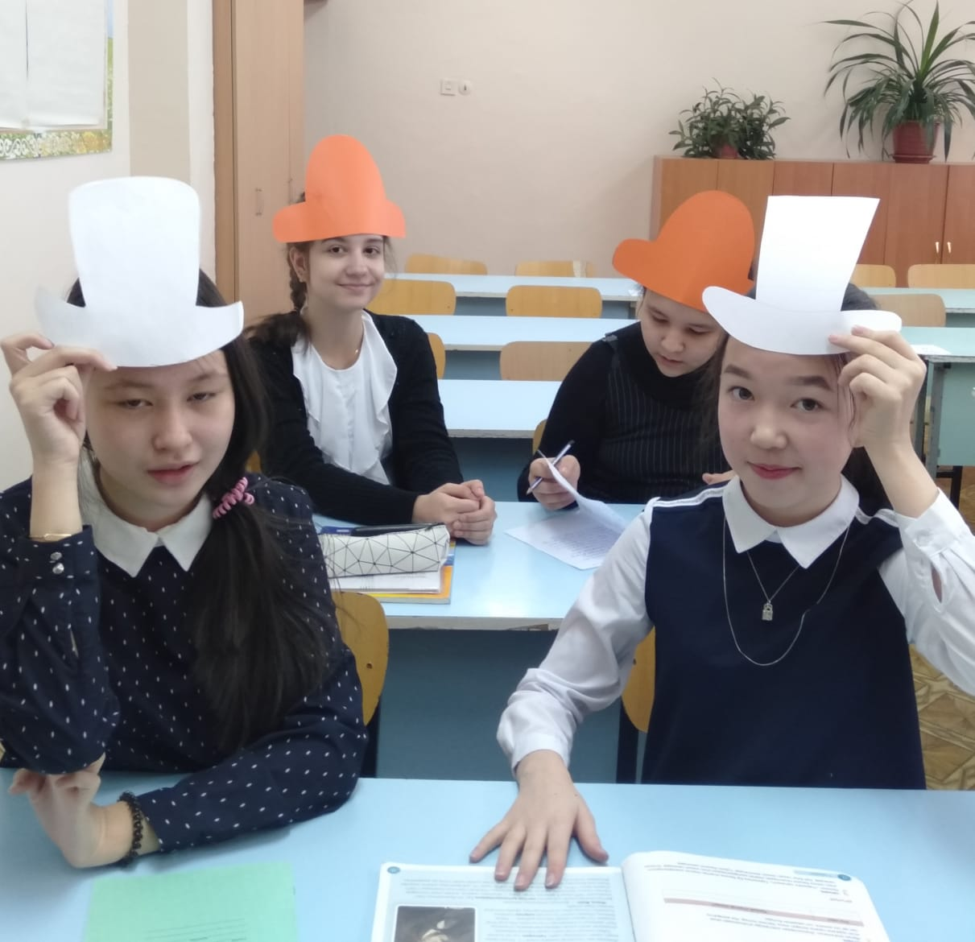
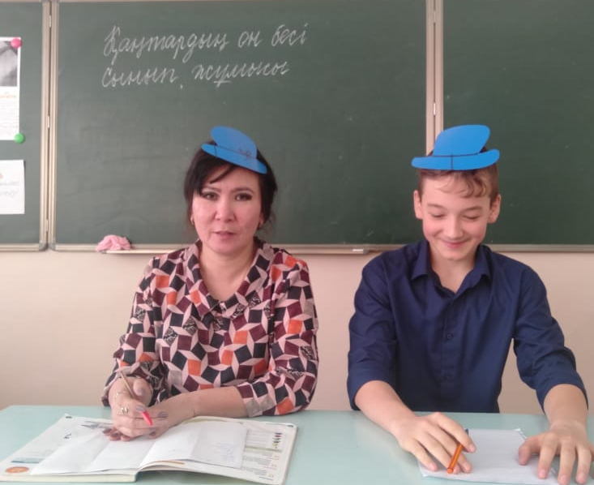
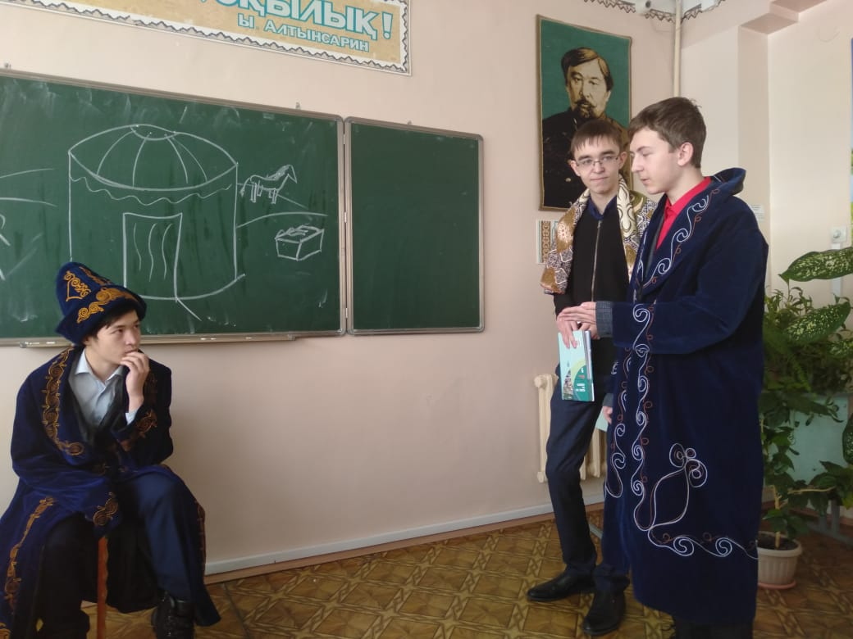
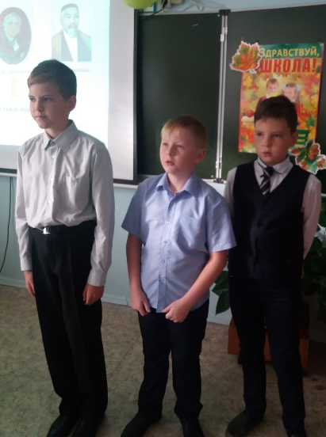
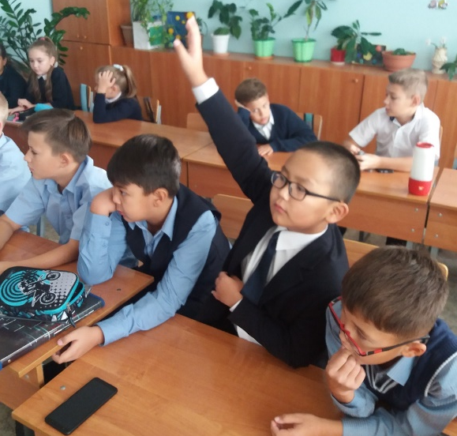
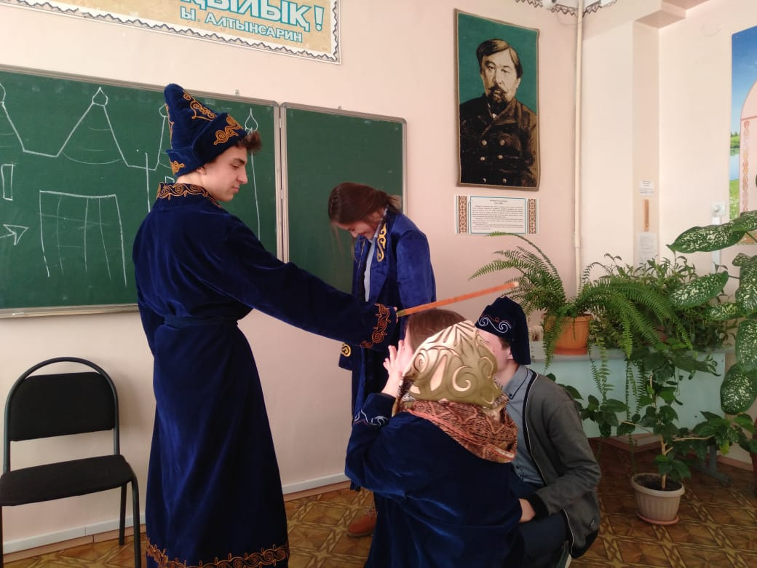
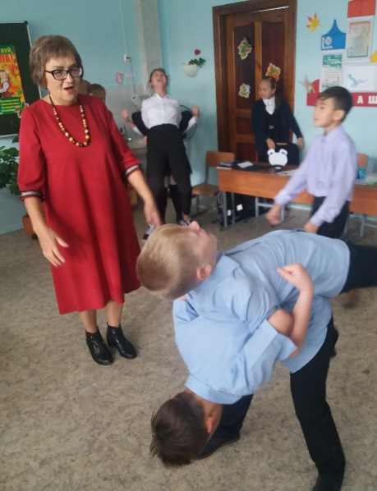
Учителя казахского языка и литературы
– элементы модульной технологии М.М.Жанпеисовой; разноуровневые задания по технологии Ж.Караева; ИКТ-технологии.

Slide 5
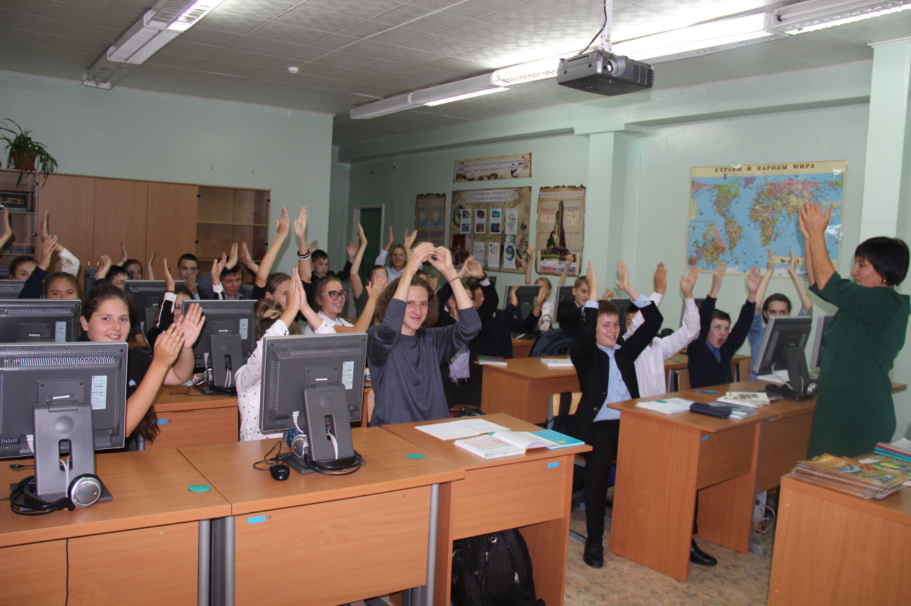
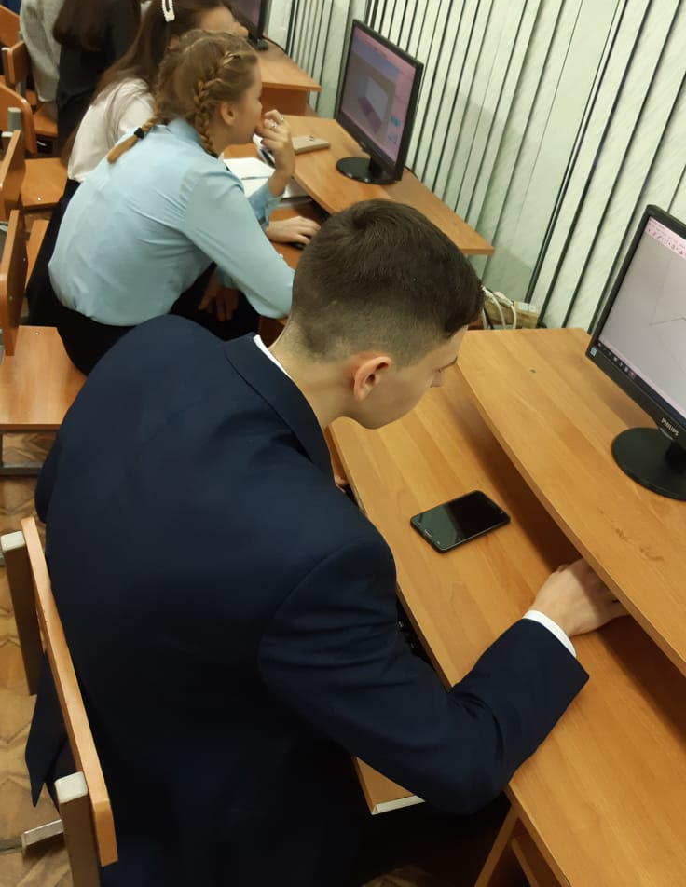
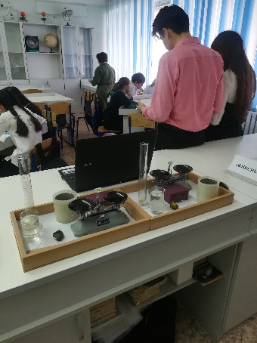
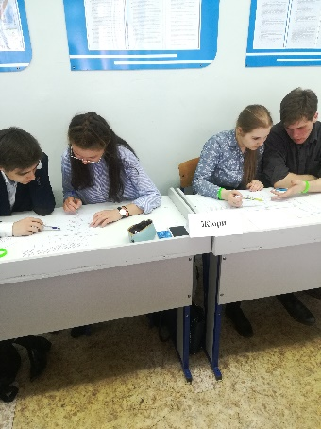
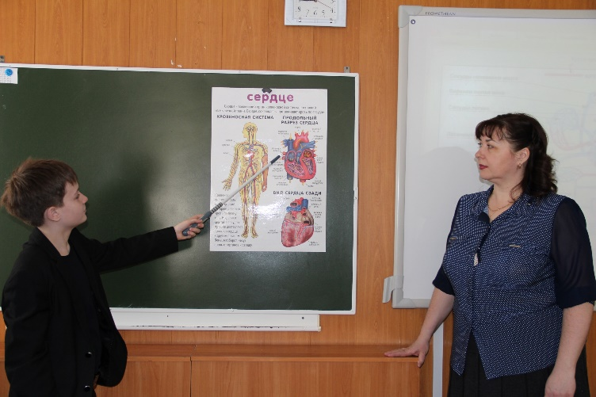
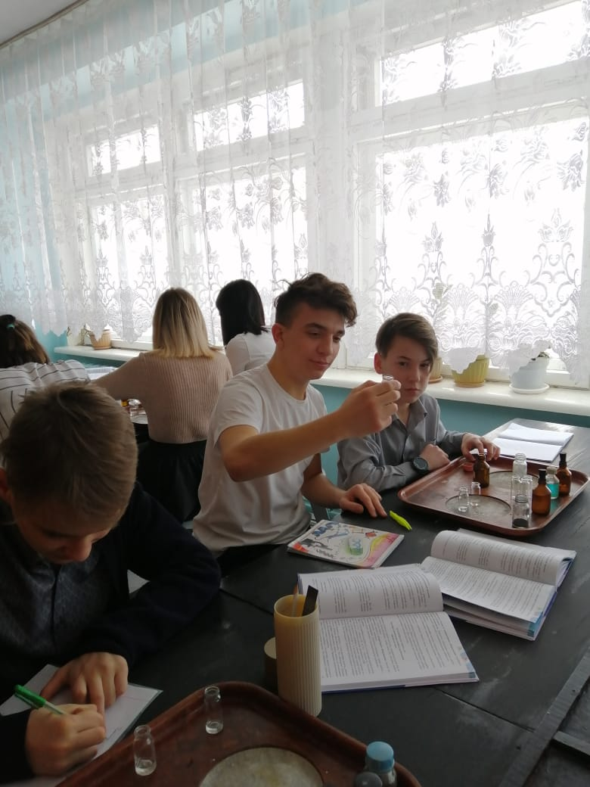
Учителя математики, химии, физики, биологии
– технологию коллективных учебных занятий, технологию интеграции, метод проектов, метод зачетов, дифференцированное обучения;

Slide 6
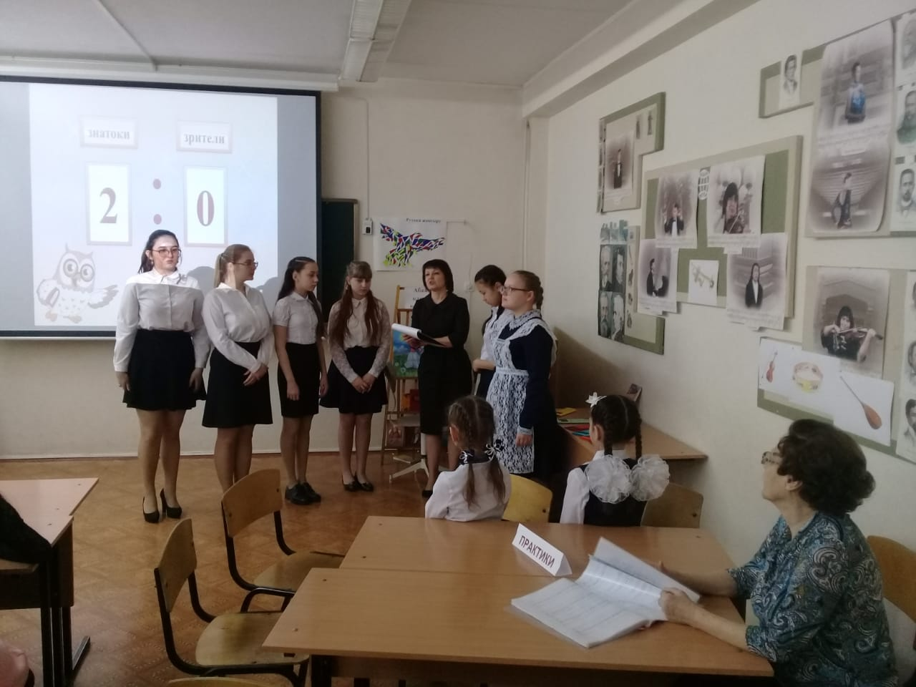
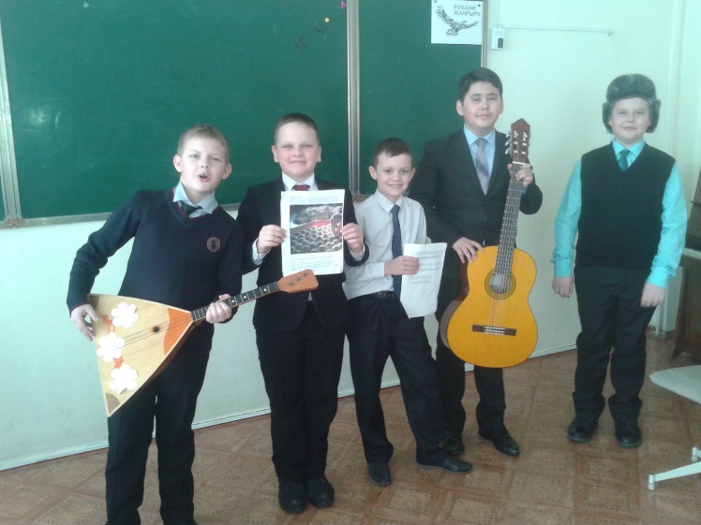
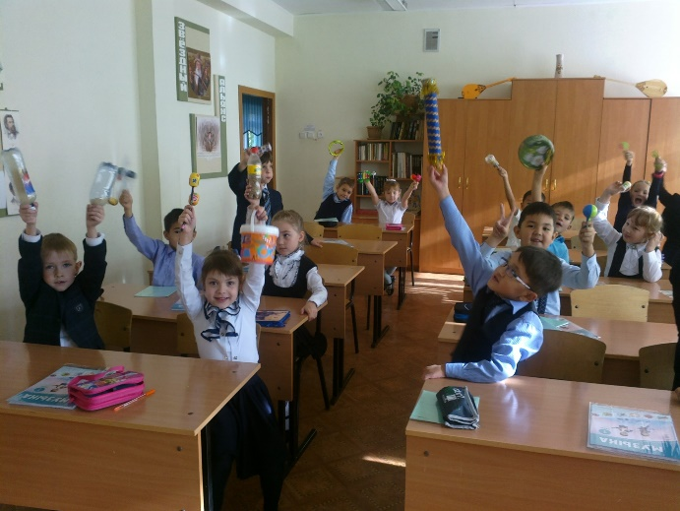
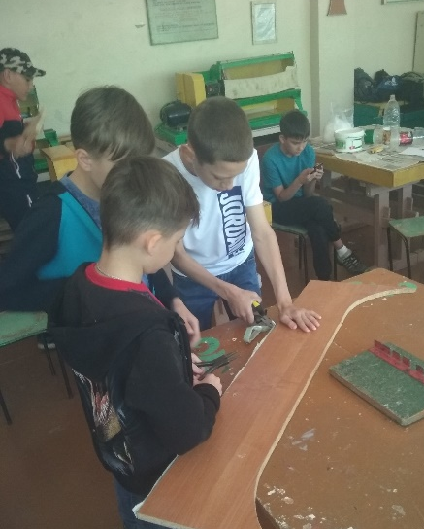
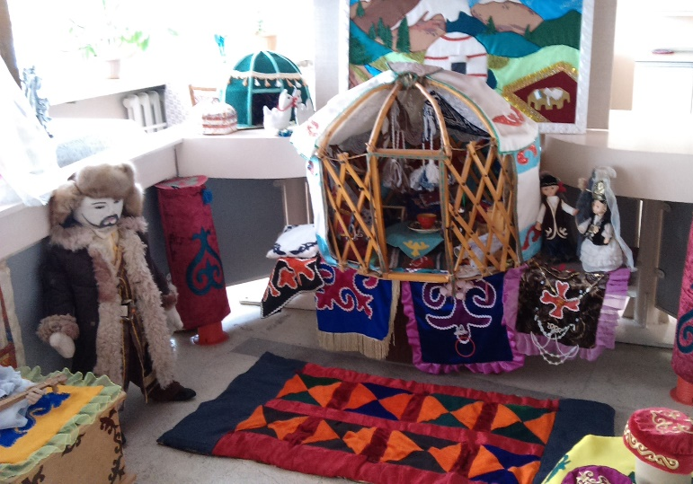
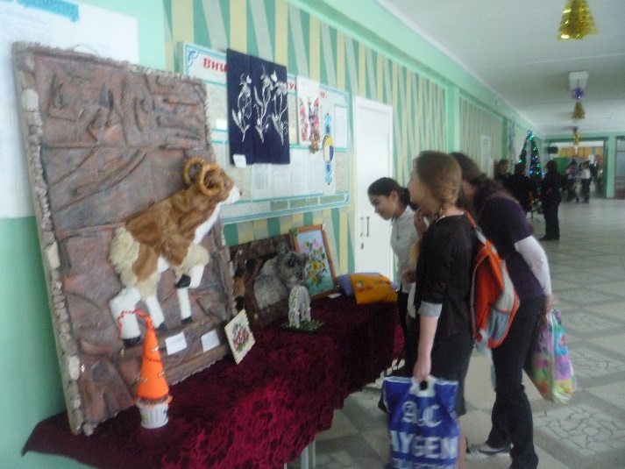
Учителя технологии, музыки
– технологию вокала Н.Гоктаренко, фонопедическая система Емельянова, технологию уровневой дифференциации с обязательным результатом, метод проектов, развивающее обучение, технологию игрового обучения, работа в малых группах, дифференцированное обучение.

Slide 7
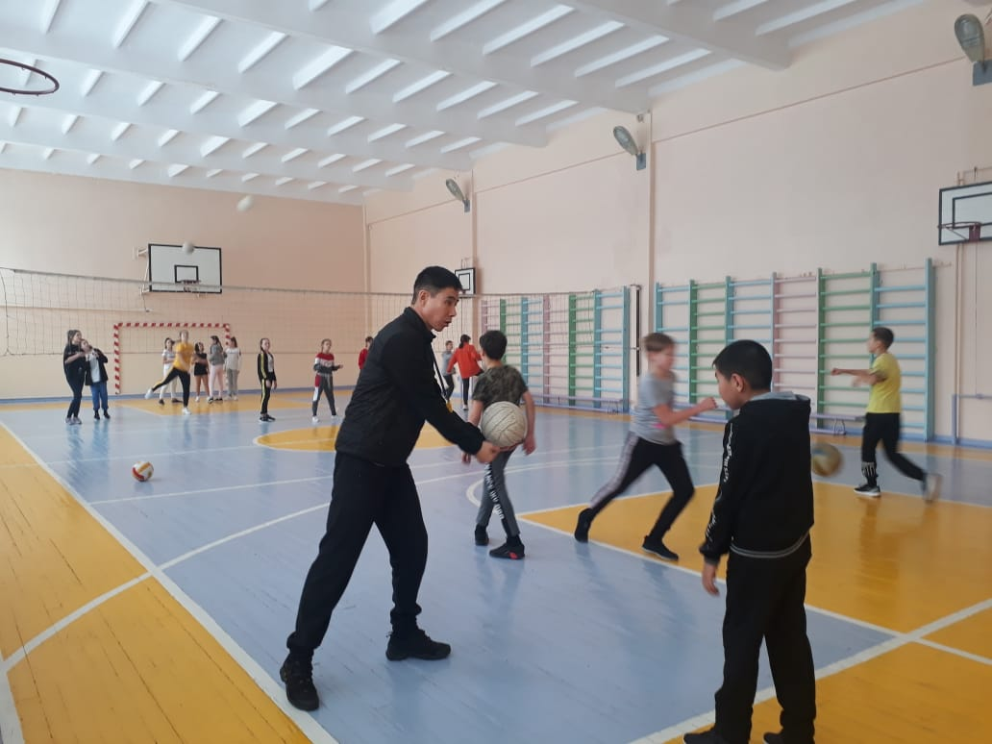
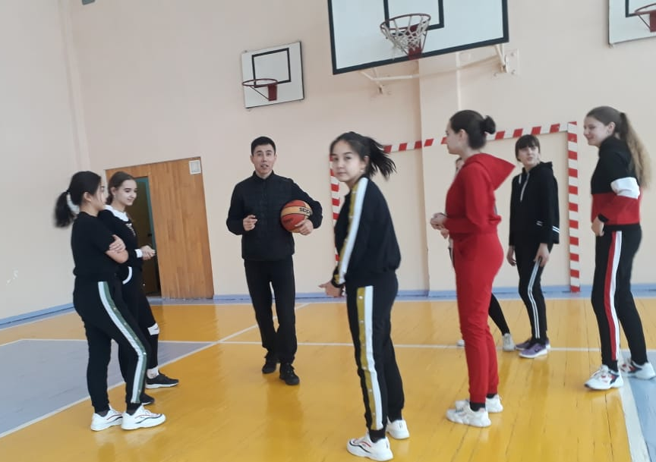
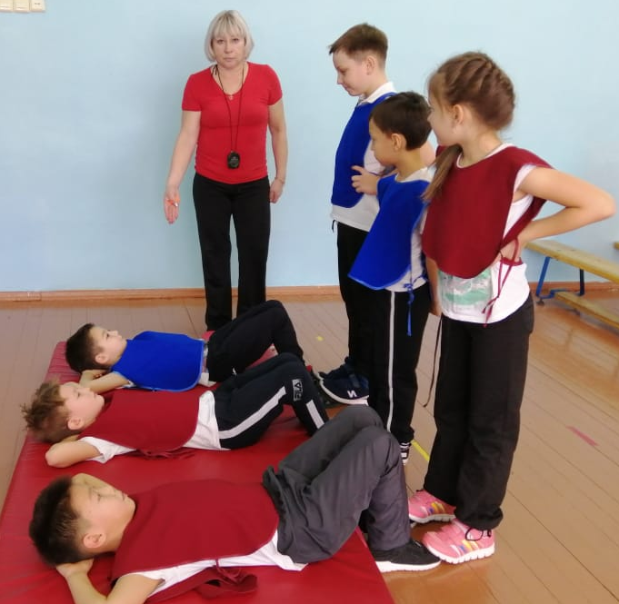
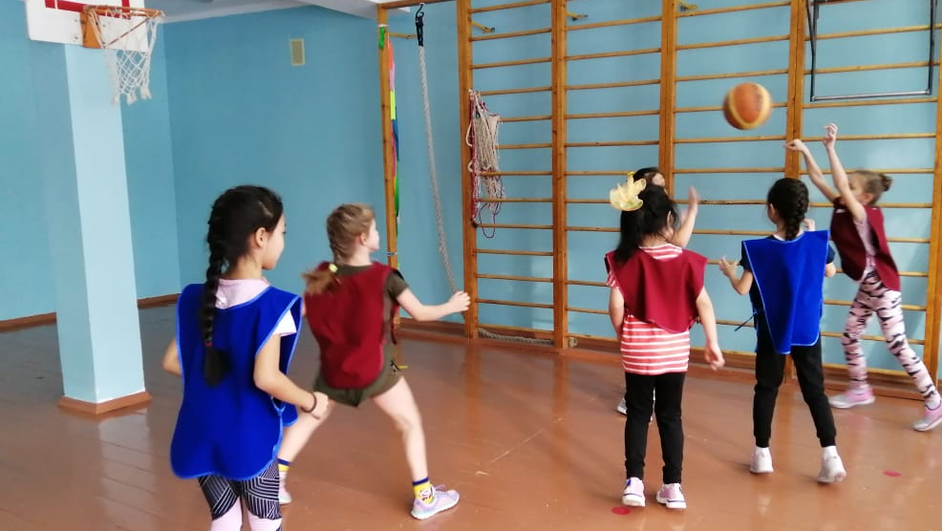
Учителя физической культуры – технологию дифференцированного физкультурного образования, обучение двигательным действиям, развитие физических качеств, здоровьесберегающие технологии.

Slide 8
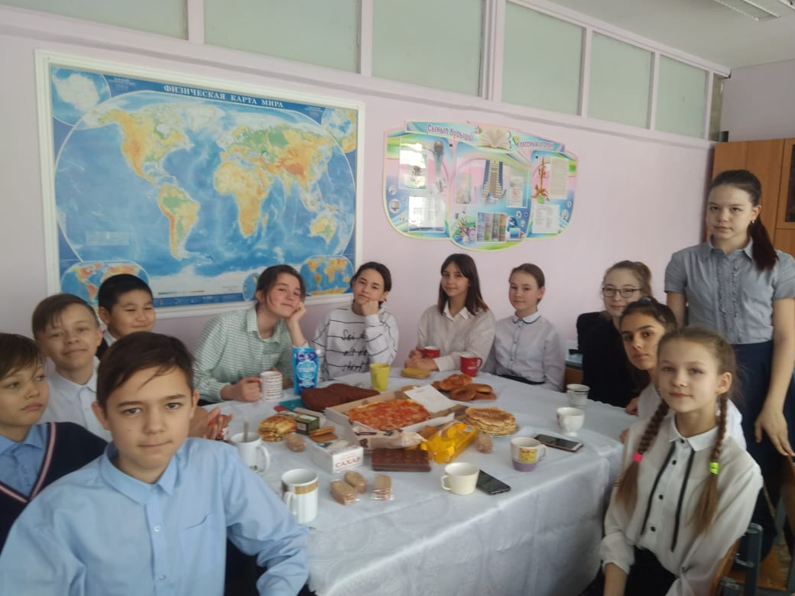
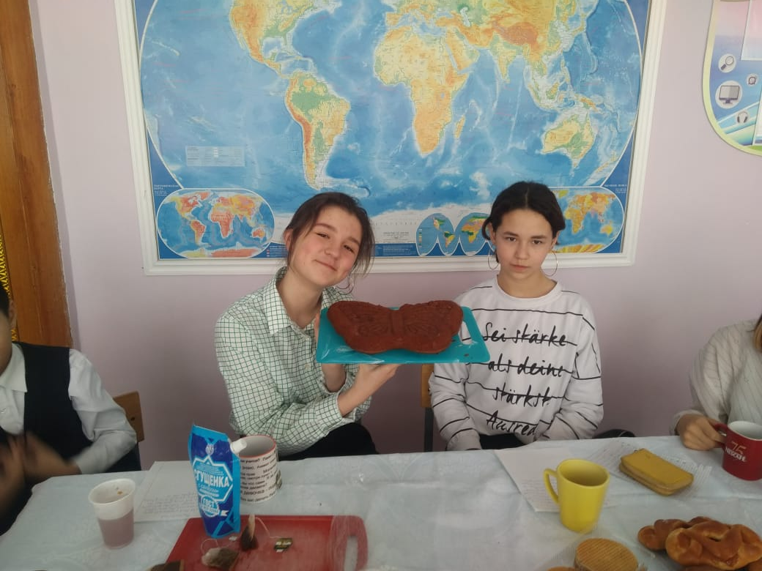
Учителя английского языка
- технологию проблемного обучения, технологию проектного обучения, игровые технологии, разноуровневое обучение, коммуникативного обучения иностранному языку;

Slide 9
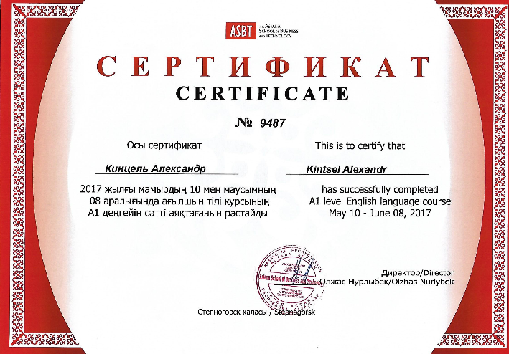
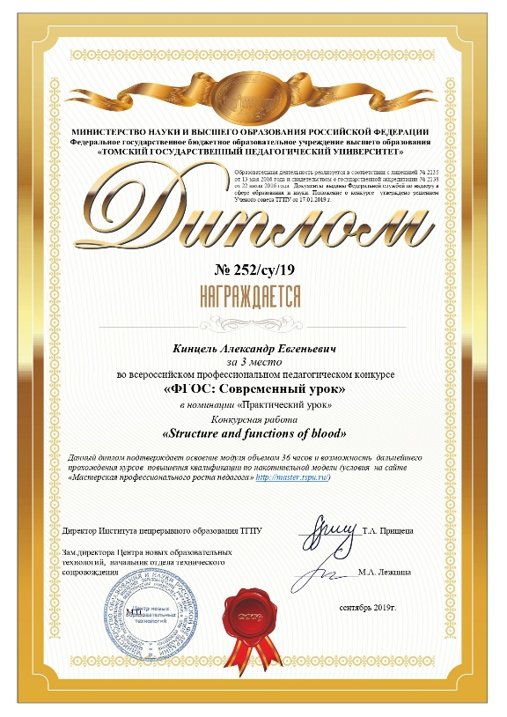
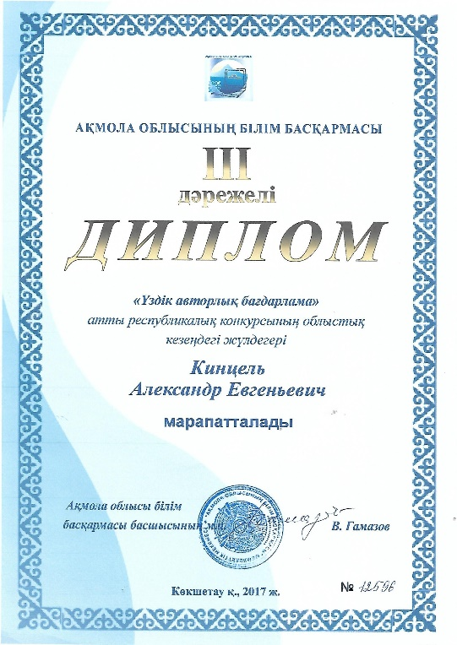
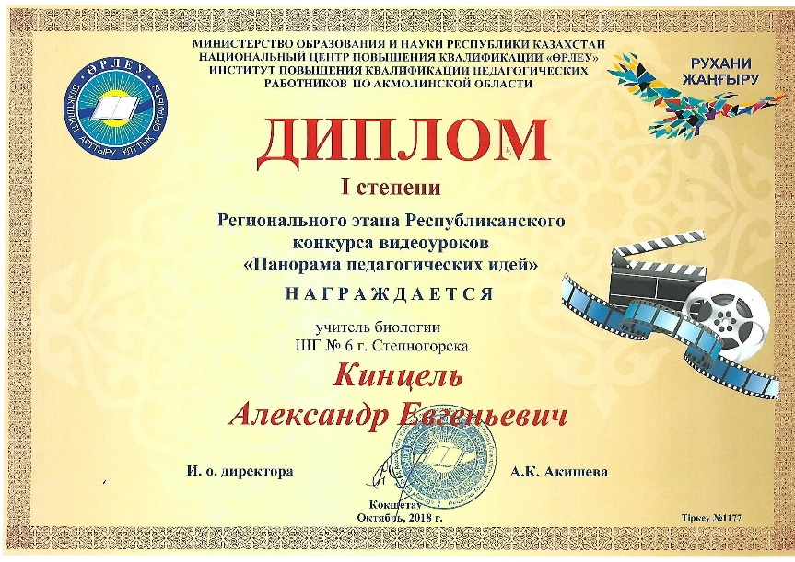
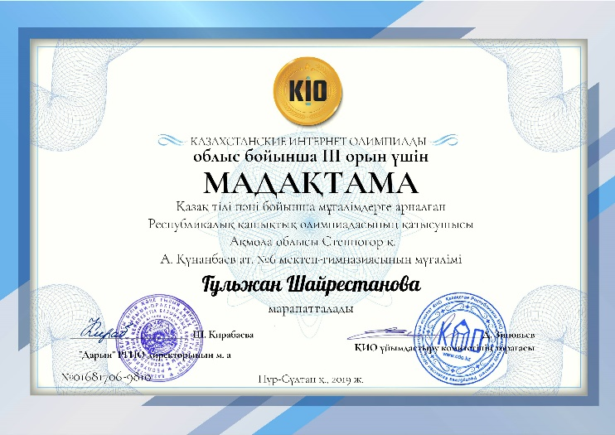
Результатом применений различных педагогических технологий являются:
повышение качества знаний;
участие в различных конкурсах;
победы в олимпиадах (школьных, международных, городских, областных, дистанционных).

Slide 10
Лучший способ загубить новшество – схватится за все сразу.
Каждый новый прием, новую технологию необходимо отработать до автоматизма.
Приемы педагогической техники – каждодневный инструмент учителя.
Инструмент без работы ржавеет, а в работе – совершенствуется.
Если оркестр играет в разнобой, дирижер смешон.
Когда оркестр сыгран, дирижер кажется волшебником.
Также и в нашей работе.
Если класс сыгран, то урок – как музыка, а технология сверкает
своими алмазными отточенными гранями.
Давайте пробовать, учиться, совершенствоваться!

Slide 11
Спасибо
за
внимание!

